Slide 1
Bango la Ufuatiliaji wa Viwango vya Virusi na Ushauri Ulioimarishwa wa Utiifu kwa Vijana

Slide 2
Zana hii ya kazi iliundwa na ICAP katika Chuo Kikuu cha Columbia kwa ufadhili kutoka kwa Mpango wa Dharura wa Rais wa Marekani wa UKIMWI (PEFPAR) kupitia Vituo vya Kudhibiti na Kuzuia Magonjwa (CDC) chini ya makubaliano ya ushirikiano #U2GGH000994. Yaliyomo haya ni wajibu wa kipekee wa waandishi na hayawakilishi maoni ya Serikali ya Marekani.
Bango hili linakusudiwa kutumiwa na wahudumu wa afya ili kutoa maelezo kwa wagonjwa wanaoishi na HIV na familia zao. Kwa maswali kuhusu yaliyomo au matumizi yake, tafadhali wasiliana na ICAP kwenye icap-communications@columbia.edu.

Slide 3
Jinsi ya Kutumia Bango la Kufuatilia Viwango vya Virusi na Ushauri Ulioimarishwa wa Utiifu
Lengo la bango hili ni kutoa maelezo kuhusu ufuatiliaji wa viwango vya virusi kwa vijana wanaojua hali yao ya HIV na wanaopokea dawa za kudhibiti virusi vya HIV (ARV) ili kuweza kufafanua maana ya matokeo ya viwango vya virusi, na kusaidia na ushauri na utathmini wa utiifu na hasa ni muhimu sana kati ya vijana walio na viwango vya juu vya virusi ambao wanastahili ushauri ilioimarishwa wa utiifu. Ilitengenezewa wahudumu mbalimbali wa afya (k.m. washauri wa utiifu, madaktari, wauguzi, wanafamasia, wahudumu wa afya katika jamii) ambao wanawahudumia wagonjwa wanaoishi na HIV na familia zao katika kuweka ni wapi kipimo cha viwango vya virusi kinatekelezwa.
Fikiria ni nani anapaswa kushiriki katika ushauri kwa kuzingatia kanuni zozote zinazohusiana na haki za wazazi au umri wa kibali ambao unaweza kutumika katika mpangilio wako. Ikiwa ni pamoja na vijana na wanafamilia wowote wanaoweza kuwa wanamsaidia kutumia ARV ikiwa inafaa.
Kila kadi, au seti ya kadi, inalenga mada fulani maalum kwa huduma na usaidizi wa wagonjwa wanaotumia ARV ambao watapimwa viwango vya virusi au ambao tayari wana matokeo ya viwango vya virusi. Mada hizi zina msimbo wa rangi ili kuwa rahisi kutumia.
Maelekezo kuhusu jinsi ya kutumia bango:
Weka bango mezani ili mgonjwa aweze kuona picha vizuri wakati unatumia upande mwingine wa manukuu.
Ujumbe muhimu wa kuonyesha wagonjwa pamoja na maagizo kwa watoa huduma yamewekwa kwa koza.
Kuna manukuu ya kuanzisha na kuelekeza mazungumzo na mgonjwa, ikiwa ni pamoja na maswali maalum ya kupitia mada zilizoshughulikiwa na kutathmini ufahamu wa mgonjwa.
Kuna kadi nyingine za ziara maalum, ikiwa ni pamoja na wakati wa kuanza ARV, wakati kipimo cha viwango vya virusi kinapotumwa, na wakati matokeo yanapopatikana. Ikiwa matokeo ya viwango vya virusi ni chini ya 1000 kuna kadi zinazolingana za kutumia. Ikiwa matokeo ya viwango vya virusi ni chini ya 1000 au zaidi kuna mafuatano ya kadi ya kutumika ili kufafanua matokeo na kutekeleza vikao vya ushauri ulioimarishwa wa utiifu. Pia kuna kandi za idadi ya virusi ambayo haionekani zinazoonyesha kuhusu maambukizi ya kingono. Kumbuka mwamba kandi hizi zinaweza kutumiwa, inapofaa, pamoja na kandi za idadi ndogo ya virusi.
Hati tofauti, zana ya Mpango Ulioimarishwa wa Utiifu, hutumika kunakili matokeo na mpango wa kadi za 8-21 na inapaswa kujumuishwa katika faili ya mgonjwa.
Kadi ya 22 inapaswa kurudiwa katika kila kikao kilichopangwa cha ufuatiliaji cha ushauri ulioimarishwa wa utiifu .
Tumia kadi za 22-24 wakati mgonjwa ana matokeo ya viwango vya chini vya virusi kufuatia ushauri ulioimarishwa wa utiifu.
Tumia kadi ya 25 wakati mgonjwa ana matokeo ya idadi kubwa ya virusi kufuatia ushauri ulioimarishwa wa utiifu. Kadi za 8-21 zinaweza basi kutumika kwa vikao vilivyorudiwa vya ushauri ulioimarishwa wa utiifu.
Notes:
Nyekundu Iliyokoleza = Ziara ya kwanza
Nyekundu = ziara ya kwanza na zinazofuatia
Rangi ya Machungwa= Ya kujadiliwa nyakati tofauti katika ujauzito na huduma ya baada ya kujifungua
Kijani kibichi = Wakati wa kujifungua na ziara za mapema za baada ya kujifungua
Bluu = Ziara za mapema za kumfuatilia mtoto
Zambarau = Ziara za kumsaidia kumlisha mtoto mchanga
Nevi = Wakati mtoto anapojulikana kwamba ameambukizwa HIV

Slide 4
Mada ya Kadi (inayoonyeshwa pia kwa mgonjwa)
Picha kutoka mbele ya kadi
UJUMBE MUHIMU:
Unaonyeshwa pia kwa wagonjwa
___________________________________________________________________________________________________________________
VIPENGELE VYA KUZUNGUMZIA:
Baadhi ya maagizo kwa watoa huduma
Manukuu ya kuanzia na kuelekeza mazungumzo
Vipengele vya kuzungumzia vimewekwa koza
________________________________________________________________________________________________________________________________________________________________________________
Tupitie kwa Pamoja:
Vipengele vya kuelekeza upitiaji pamoja na mgonjwa
_____________________________________________________________________________________
Hati:
Huelezea watoa huduma ni fomu gani ya kutumia ili kuandika majadiliano na mgonjwa
Maagizo kwa Watoa Huduma:
Huwapa watoa huduma maagizo maalum kuhusu kutangamana na mazungumzo yao na mgonjwa

Slide 5
Ustadi mzuri wa ushauri na mawasiliano
Vidokezo Muhimu:
Hakikisha unamwangalia mgonjwa kila wakati
Kaa mkiangaliana uso kwa uso
Ongea wazi na kwa sauti isiyo ya kutisha
Usiwe mtu wa kuhukumu, kuwa mwenye heshima - usilaumu au kukosoa!
Maelezo kuhusu Kukua kwa Vijana: Uwezo wa ubongo wa kufikiria kuhusu jinsi hatua za leo zitaathiri maisha ya baadaye (k.m. kutumia dawa kutamfanya mtu kuwa mwenye afya na mzima baadaye) hukua polepole na ubongo hadi miaka ya 20. Ni kawaida kwa vijana kuhisi kana kwamba hakuna kitu kinachoweza kuwaumiza na kufikiria zaidi kuhusu matatizo ya sasa ("Sitaki kumeza dawa") kuliko matatizo ya baadaye ("nikikosa kumeza dawa sahii, ninaweza kuwa mgonjwa na kufa"). Kwa hivyo, tunawaomba vijana kuwa na hekima kuliko miaka yao kuhusu afya yao.
Uliza zaidi kuliko Kuelezea: Vijana hawaitikii vizuri kwa "Utakufa ukikosa kutumia hii." Ni nadra kwa hiyo kubadilisha tabia zao na, uwezekano ni kwamba watahisi kwamba huwasikilizi au kuwajali. Usiwe mtu wa kuhukumu na ulenge faida za sasa ambazo ni muhimu kwa mtu huyo.
Fahamu ni nini muhimu kwake: "Je, unapenda kufanya nini wakati huna kitu unachokifanya?"
Zingatia sana majibu: "Ningependa kusikia zaidi kuhusu hiyo."
Kabla ya kutoa ushauri, hakikisha umeelezea wazi kuhusu ni maelezo gani ambayo yanaweza kusaidia na uulize kama wanataka maelezo. Baada ya kutoa maelezo, thibitisha na mtu huyo kuhusu alichokisikia. Kwa mfano:
Uliza: "Watu wengi wanasumbuka kutumia ARV, ni nini ambacho unakipata kuwa kigumu zaidi?"
Thibitisha kuwa unasikiliza. "Nina hakika hiyo inakatisha tamaa sana. Watu hukuambia ufanye kitu usichokitaka, kigumu kukumbuka, na hakihisi kuwa muhimu."
Uliza: "Ungependa maelezo zaidi kuhusu ni kwanini kutumia ARV hukuweka mwenye afya?"
Julisha: Lenga faida za sasa kama vile kumweka mpenzi salama, ziara chache za kimatibabu, kuweka mwili na akili katika hali ya afya na kutumia dawa chache.
Uliza: "Ni maswali gani unayo kuhusu maelezo hayo?" "Je, kuna yoyote kati ya faida hizi zinazoonekana muhimu kwako?" "Kwa maelezo hayo, yanabadilisha aje jinsi unavyofikiria kuhusu ARV?"
Notes:
Nyekundu Iliyokoleza = Ziara ya kwanza
Nyekundu = ziara ya kwanza na zinazofuatia
Rangi ya Machungwa= Ya kujadiliwa nyakati tofauti katika ujauzito na huduma ya baada ya kujifungua
Kijani kibichi = Wakati wa kujifungua na ziara za mapema za baada ya kujifungua
Bluu = Ziara za mapema za kumfuatilia mtoto
Zambarau = Ziara za kumsaidia kumlisha mtoto mchanga
Nevi = Wakati mtoto anapojulikana kwamba ameambukizwa HIV

Slide 6
Ustadi mzuri wa ushauri na mawasiliano (unaendelea)
Mbinu za OARS za kuboresha motisha wa kubadilika:
O: Maswali ya kawaida (epuka maswali ambayo yanajibiwa Ndiyo/Hapana)
Je, ni nini huifanya iwe vigumu kutumia ARV zako kila siku?
Ni nini ulichokifanya tayari kujaribu na kutumia ARV zako kila siku?
Unafikiria ni nini kinachoweza kufanyika ukiendelea kutumia ARV zako kama unavyofanya sasa?
A: Uthibitisho
Ninashukuru kwamba unaweza kuwa mwaminifu kuhusu njia unayotumia ARV.
Kwa hakika wewe ni mtu mbunifu kudhibiti changamoto nyingi sana.
Umejitahidi sana kutumia dawa zako licha ya changamoto hizi.
O Maswali ya kawaida
A Uthibitisho
R Kusikiliza kwa makini
S Taarifa kwa ufupi
R: Kusikiliza kwa makini
Una wasiwasi kama ni muhimu kutumia ARV zako.
Kwa hivyo ulisema unakasirika unapofikiria kuhusu kutumia ARV zako na hiyo inaifanya iwe vigumu sana.
Ninachosikia ukisema ni una hofu, afya yako sio muhimu katika matatizo yako sasa hivi.
S: Taarifa kwa ufupi
Acha nione kama ninaelewa hadi sasa. Unatatizika kutumia ARV zako kwa sababu unataka kuwa mzima na mwenye afya, lakini pia una matatizo mengine maishani mwako ambayo yanaifanya iwe vigumu kuzingatia afya yako.
Hivi ndivyo nimesikia ukisema, niambie kama ni sahihi. Unajihisi sawa unapokosa kumeza dozi na unahisi kuwa huna uhakika kama ARV ni muhimu kukufanya kuwa mwenye afya.
Notes:
Nyekundu Iliyokoleza = Ziara ya kwanza
Nyekundu = ziara ya kwanza na zinazofuatia
Rangi ya Machungwa= Ya kujadiliwa nyakati tofauti katika ujauzito na huduma ya baada ya kujifungua
Kijani kibichi = Wakati wa kujifungua na ziara za mapema za baada ya kujifungua
Bluu = Ziara za mapema za kumfuatilia mtoto
Zambarau = Ziara za kumsaidia kumlisha mtoto mchanga
Nevi = Wakati mtoto anapojulikana kwamba ameambukizwa HIV

Slide 7
Jinsi ya Kutumia Bango la Kadi za Ishara za Ushauri:
Kwa Ziara
Inaanzisha ART: 1
Inatuma kipimo cha viwango vya virusi: 2 - 3
Kipimo cha kwanza cha viwango vya virusi kiko chini: 4 - 5
Kipimo cha kwanza cha viwango vya virusi kiko juu: 6
Ushauri ulioimarishwa wa utiifu: 7 - 20
Kipimo cha kufuatilia viwango vya virusi: 21
Kipimo cha kufuatilia viwango vya virusi kiko chini: 22-23
Kipimo cha kufuatilia viwango vya virusi kiko juu: 24

Slide 8
MADA ZA KADI ZA ISHARA ZA USHAURI
Jinsi ya kutumia bango la kufuatilia viwango vya virusi na ushauri ulioimarishwa wa utiifu
Ustadi mzuri wa ushauri na mawasiliano
Unaanza kutumia ARV
Je,viwango vya virusi ni nini?
Je, ni kwa nini viwango vya chini vya virusi ni jambo nzuri?
Viwango vya virusi viko CHINI
Kudumisha viwango vya virusi vikiwa chini
Viwango vya virusi vyako HAVIONEKANI
Viwango vya virusi viko JUU
Unatumia aje ARV zako?
Kuna magumu gani ya kutumia ARV? (1 kati ya 3)
Kuna magumu gani ya kutumia ARV? (2 kati ya 3)
Kuna magumu gani ya kutumia ARV? (3 kati ya 3)
Vidokezo vya kuboresha kutumia ARV (1 kati ya 3)
Vidokezo vya kuboresha kutumia ARV (2 kati ya 3)
Vidokezo vya kuboresha kutumia ARV (3 kati ya 3)
Msaada wa ziada wa kusaidia kutumia ARV
Kukumbuka kutumia ARV
Kuelewa ARV zako
Kuifanya iwe rahisi
Vidokezo vya kumeza vidonge
Ni nani unayepaswa kumwambia na kwa nini
Kudhibiti ARV zako
Ufuatiliaji wa jinsi unavyotumia ARV
Umefanikiwa kupunguza viwango vyako vya virusi
Kudumisha viwango vya virusi vikiwa chini
ARV hazifanyi kazi vizuri
Notes:
Nyekundu Iliyokoleza = Ziara ya kwanza
Nyekundu = ziara ya kwanza na zinazofuatia
Rangi ya Machungwa= Ya kujadiliwa nyakati tofauti katika ujauzito na huduma ya baada ya kujifungua
Kijani kibichi = Wakati wa kujifungua na ziara za mapema za baada ya kujifungua
Bluu = Ziara za mapema za kumfuatilia mtoto
Zambarau = Ziara za kumsaidia kumlisha mtoto mchanga
Nevi = Wakati mtoto anapojulikana kwamba ameambukizwa HIV

Slide 9
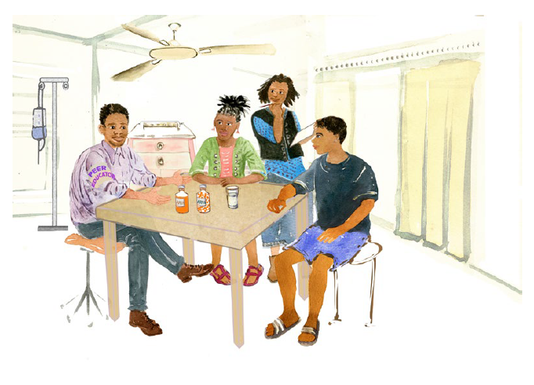
1. Unaanza kutumia ARV
ARV hukomesha HIV dhidi ya kutengeneza virusi zaidi, hivyo basi kukuwezesha kuwa mwenye afya zaidi.
Ni muhimu kutumia ARV kila siku kama ulivyoagizwa na daktari.
Katika miezi sita, tutakagua viwango vyako vya virusi ili kuona kama ARV zinafanya kazi vizuri.

Slide 10
1. Unaanza kutumia ARV
Picha kutoka mbele ya kadi
UJUMBE MUHIMU:
ARV hukomesha HIV dhidi ya kutengeneza virusi zaidi, hivyo basi kukuwezesha kuwa mwenye afya zaidi.
Ni muhimu kutumia ARV kila siku kama ulivyoagizwa na daktari.
Katika miezi sita, tutakagua viwango vyako vya virusi ili kuona kama ARV zinafanya kazi vizuri.
VIPENGELE VYA KUZUNGUMZIA:
Je, unajua nini kuhusu ARV?
Inaonekana kana kwamba unajua mambo fulani kuhusu ARV, sasa nitakusaidia kujifunza mengi zaidi.
ARV hukomesha HIV dhidi ya kutengeneza virusi zaidi na hukusaidia kuzuia kuwa mgonjwa.
Ni muhimu kutumia ARV kila siku kama ilivyoagizwa na daktari ili kuhakikisha zinafanya kazi vizuri na kuzuia HIV kukudhuru.
ARV sio tiba ya HIV, hiyo ndio maana ni lazima uendelee kuzitumia.
Kuchelewa kumeza dozi ni bora kuliko kukosa dozi.
Tutafanya kipimo kinachoitwa viwango vya virusi katika miezi sita ili kuona kama ARV zinafanya kazi vizuri. Ikiwa unatumia ARV kila siku na zinafanya kazi vizuri, viwango vya virusi kwa kawaida vitakuwa chini (chini ya 1000) baada ya miezi sita au hata kuwa havionekani.
Idadi ambayo haionekani inamaanisha kwamba idadi ya virusi kwa damu yako ni dogo sana kuonekana unapopimwa.
Kudumisha viwango vya virusi vikiwa chini katika mwili wako kuna faida nyingi:
Kunakusaidia uishi muda mrefu.
Huzuia magonjwa mengine mabaya dhidi ya kutokea baada ya muda. Viwango vya chini vya virusi husaidia kuzuia magonjwa.
Husaidia ubongo wango udumu na afya na udumishe kumbukumbu lako.
Kwa wale ambao mana mahusiano ya ngono, kutumia mpira wakati wote ndio njia bora ya kuzuia maambukizi ya HIV kwa wengine na kuzuia magonjwa mengine yanayoambukizwa kingono. Kuwa na idadi dogo ya virusi kutasaidia hata zaidi. Idadi yako ya virusi ikiwa haionekani na idumu hivyo, hauwezi kuambukiza wengine virusi vya HIV wakati wa ngono.
Idadi ndogo ya virusi itasaidia kutoambukiza mtoto virusi vya HIV unapokuwa na mimba ama wakati wa kunyonyesha, na itasaidia watoto kuwa na wazazi wenye afya na nguvu.
Maagizo kwa Watoa Huduma:
Hapa kuna baadhi ya vidokezo vya jinsi ya kujitambulisha kwa mgonjwa kijana.
Fahamu ni nini muhimu kwake: "Je, unapenda kufanya nini wakati huna kitu unachokifanya?
Zingatia sana majibu: "Ningependa kusikia zaidi kuhusu hiyo."
Tupitie kwa Pamoja:
Je, unafikiria ni nini kitakuwa kigumu kuhusu kutumia ARV kila siku?
Kwa maneno yako mwenyewe, ARV hufanya nini?
Kuna faida zozote za kuwa na viwango vya chini vya virusi ambavyo vilikushangaza au ambazo una maswali kuhusu?

Slide 11
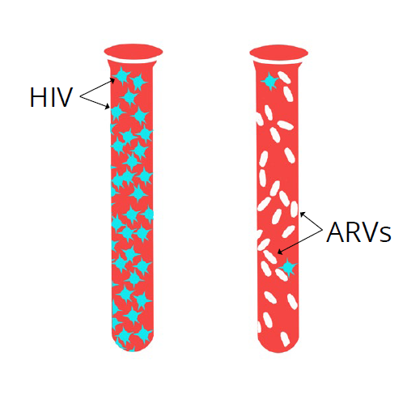
2. Je, viwango vya virusi ni nini?
ARV hukomesha HIV dhidi ya kutengeneza virusi zaidi na inakusaidia kuwa na afya na husaidia kuzuia virusi dhidi ya kukudhuru.
Kipimo cha viwango vya virusi hupima kiasi cha HIV kilicho kwenye damu na kama ARV inafanya kazi vizuri- lengo ni kuwa na idadi isiyoonekana ya virusi.
Ni muhimu kurudi kwa kituo cha afya ili upate matokeo yako ya viwango vya virusi.

Slide 12
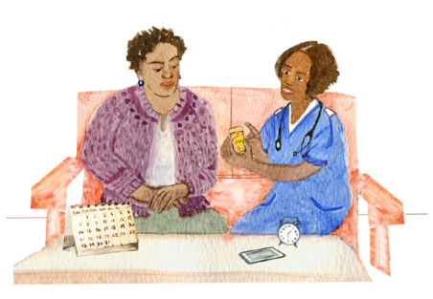
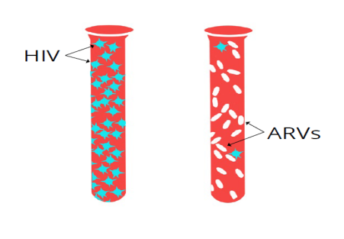
2. Je, viwango vya virusi ni nini?
Picha kutoka mbele ya kadi
UJUMBE MUHIMU:
ARV hukomesha HIV dhidi ya kutengeneza virusi zaidi na inakusaidia kuwa na afya na husaidia kuzuia virusi dhidi ya kukudhuru.
Kipimo cha viwango vya virusi hupima kiasi cha HIV kilicho kwenye damu na kama ARV inafanya kazi vizuri- lengo ni kuwa na idadi isiyoonekana ya virusi.
Ni muhimu kurudi kwa kituo cha afya ili upate matokeo yako ya viwango vya virusi.
VIPENGELE VYA KUZUNGUMZIA:
Kipimo cha “viwango vya virusi” hutuelezea kiasi cha virusi kilicho katika tone moja la damu.
ARV hukomesha HIV dhidi ya kuzalisha virusi zaidi na hupunguza viwango vya virusi. Kipimo cha idadi ya virusi hutuonyesha kama ARV zinafaulu kuzuia virusi vya HIV kuongezeka.
Ikiwa una viwango vya juu vya virusi, huenda usionekane mgonjwa, lakini virusi hivyo vinadhuru mwili wako.
Kipimo cha viwango vya virusi hutueleza kama ARV zinafanya kazi ili kukomesha HIV dhidi ya kutengeneza virusi zaidi.
Kumbuka, ARV hazitibu HIV, kwa hivyo ni lazima uendelee kuzitumia.
Ikiwa ARV zinafanya kazi vizuri, na unatumia ARV kila siku, viwango vya virusi kwa kawaida __ kwa matokeo ya viwango vya virusi.
vitakuwa chini au ziwe hazionekani baada ya miezi sita.
Kuwa hazionekani kunamaanisha idadi ya HIV ni ndogo sana na kwa hiyo haionekani inapopimwa
Tafadhali rudi tena baada ya wiki ___
Tupitie kwa Pamoja:
Kwa maneno yako mwenyewe, je, viwango vya virusi ni nini?
Viwango vya chini vya virusi hukusaidia aje?
Utarudi lini kuchukua matokeo yako ya viwango vya virusi?
Maagizo kwa Watoa Huduma:
Kidokezo: Vijana hawataki 'kusomewa.' Ni muhimu kuwahusisha katika uamuzi wa kujifunza maelezo mapya. Kwa mfano:
Uliza: "Je, unajua nini kuhusu viwango vya virusi?"
Thibitisha kuwa unasikiliza: "Inaonekana watu wanaizungumzia sana, lakini huna uhakika inamanisha nini, hiyo ni kweli?
Uliza: "Ungependa maelezo zaidi kuhusu kipimo hiki na ni kwanini tunafikiria ni muhimu ili kukuweka mwenye afya?"
Uliza: "Ni maswali gani unayo kuhusu maelezo hayo?" "Je, kuna yoyote kati ya faida hizi zinazoonekana muhimu kwako?" "Kwa maelezo hayo, yanabadilisha aje jinsi unavyofikiria kuhusu ARV?"

Slide 13
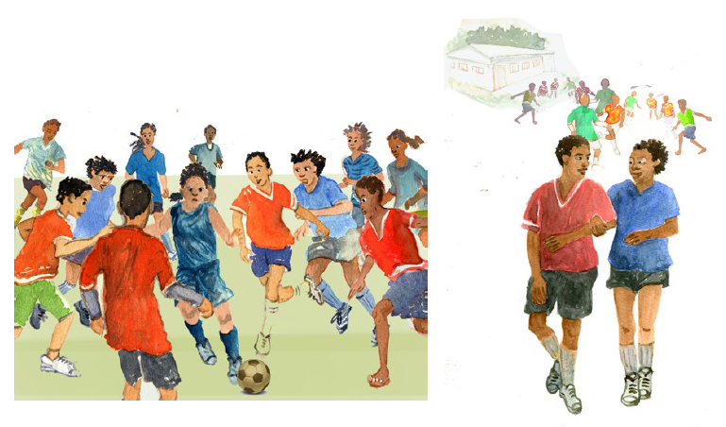
3. Je, ni kwa nini viwango vya chini vya virusi ni jambo nzuri?
Idadi ndogo ya virusi hukusaidia kuwa na afya kwa mwili na akili.
Idadi ndogo ya virusi inapunguza uwezekano wa kuambukiza wengine HIV ama mtoto unapokuwa na mimba ama wakati wa kunyonyesha.

Slide 14
3. Je, ni kwa nini viwango vya chini vya virusi ni jambo nzuri?
UJUMBE MUHIMU:
Idadi ndogo ya virusi hukusaidia kuwa na afya kwa mwili na akili.
Idadi ndogo ya virusi inapunguza uwezekano wa kuambukiza wengine HIV ama mtoto unapokuwa na mimba ama wakati wa kunyonyesha.
VIPENGELE VYA KUZUNGUMZIA:
Ni nini kitakuwa kizuri zaidi kwako ikiwa una viwango vya chini vya virusi?
Mruhusu kujibu. Hii inapaswa kuwa mazungumzo. Kumbuka, tumia taarifa za umakini na za muhtasari kuhakikisha unaelewa anachokisema.
Mfano: "Ninasikia unajali sana kuhusu kuhakikisha mpenzi wako ako salama." “Unasema_____ ni muhimu sana kwako.” Kutumia ARV zako kutakuwezesha kufanya hivi."
Kudumisha viwango vya virusi vikiwa chini katika mwili wako ina faida nyingi:
Huweka akili yako ikiwa yenye afya. Kuwa na viwango vya chini vya virusi huzuia HIV dhidi ya kudhuru ubongo wako na huweka kumbukumbu, akili na uwezo wa kutatua matatizo ukiwa thabiti.
Huzuia magonjwa mengine mabaya dhidi ya kutokea. Viwango vya chini vya virusi husaidia seli zako zinazokabiliana na magonjwa, zinazoitwa CD4, kuongezeka na kuzuia magonjwa.
Hukuzuia dhidi ya ziara za ziada za kliniki.
Hukuweka ukiwa na nguvu za kimwili na kihisia. Viwango vya chini vya virusi vinaweza kukusaidia kukua vizuri na kuzuia matatizo ya kimhemko kama vile mfadhaiko na wasiwasi.
Huwaweka wapenzi wako unaoshiriki ngono nao wakiwa salama. Viwango vya chini vya virusi vinaweza kupunguza hatari ya kumwambukiza HIV mpenzi wako unayeshiriki ngono naye.
Tupitie kwa Pamoja:
Je, kuna faida gani nyingine unazoona kwa kutumia ARV zako na kuweka viwango vyako vya virusi vikiwa chini?
Kuna yoyote kati ya hizi ambazo zilikushangaza au ambazo una maswali kuhusu?

Slide 15
4. Viwango vya virusi viko CHINI
Viwango vya chini vya virusi humaanisha unatumia ARV zako vizuri na zinafanya kazi.
Hii haimaanishi unaweza kusitisha kutumia ARV.
Endelea kutumia ARV zako kila siku!
Endelea na kazi nzuri!

Slide 16
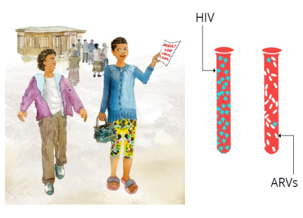
4. Viwango vya virusi viko CHINI
Picha kutoka mbele ya kadi
UJUMBE MUHIMU:
Viwango vya chini vya virusi humaanisha unatumia ARV zako vizuri na zinafanya kazi.
Hii haimaanishi unaweza kuacha kutumia ARV.
Endelea kutumia ARV zako kila siku!
Endelea na kazi nzuri!
VIPENGELE VYA KUZUNGUMZIA:
Una viwango vya chini vya virusi! Kudumisha idadi
ndogo ya virusi kwa mwili wako kuna faida nyingi:
Watu wengi huona ni vigumu kutumia dawa zao. Umewezaje kufanikiwa hivyo? (Tabasamu na umsifu kwa kazi yake ya bidii).
Viwango vya chini vya virusi (chini ya 1000) [ingiza matokeo ya mgonjwa hapa] ni ishara kwamba unatumia ARV zako vizuri na kwamba dawa zinafanya kazi.
Hii haimaanishi unaweza kusitisha kutumia ARV na kama una mahusiano ya ngono haimaanishi unaweza kuacha kutumia mpira.
Ni muhimu kuendelea kutumia ARV kila siku ili kuzuia virusi kuzalisha upya, uwe mwenye afya, na kuzuia kusambaza virusi hivyo kwa wapenzi unaoshiriki ngono nao au mtoto wako (kwa vijana wajawazito).
Kwa wale walio na mahusiano ya ngono. Kuendelea kutumai ARV kunaweza kuzuia kueneza virusi kwa wengine ama kwa mtoto wako (kwa vijana walio na mimba).
Uliza maswali haya ili kupitia ufanisi wake:
Ninaona kutoka kwa matokeo umekuwa ukifanya vizuri sana. Ni nini kilichokusaidia kukumbuka kutumia ndawa zako za ARV?
Je, kuna mambo ambayo yalifanya iwe vigumu wakati mwingine kutumia ARV zako?
Umekuwa na matatizo yoyote ya kuzikumbuka?
Unafikiria ni nini kinachoweza kukutatiza kuzitumia baadaye?
Tupitie kwa Pamoja:
Je, viwango vya chini vya virusi humaanisha nini?
Je, kwa nini ni muhimu kuendelea kutumia ARV zako kila siku?

Slide 17
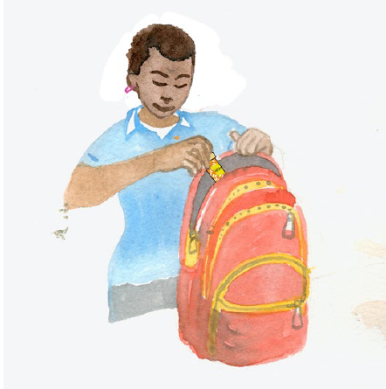
5. Kudumisha viwango vya virusi vikiwa chini
Viwango vyako vya virusi viko chini kwa hivyo unalinda afya, wapenzi, na ubongo wako.
Kama una mahusiano ya ngono, kuwa na idadi ndogo ya virusi kunapunguza uwezekano wa kuambukuza wengine virusi.
Hata kama unajua kutumia ARV kunasaidia afya yako, inaweza kuwa ngumu kuendelea kuzitumia hasa wakati una magumu mengi katika maisha yako.

Slide 18
5. Kudumisha viwango vya virusi vikiwa chini
UJUMBE MUHIMU:
Viwango vyako vya virusi viko chini kwa hivyo unalinda afya, wapenzi, na ubongo wako.
Kama una mahusiano ya ngono, kuwa na idadi ndogo ya virusi kunapunguza uwezekano wa kuambukuza wengine virusi
Ni vigumu kuendelea kutumia ARV, hata na faida hizi zote - hii ni kweli hasa wakati mambo mengi katika maisha yangu yanabadilika.
VIPENGELE VYA KUZUNGUMZIA:
Je, kuna yeyote anayekusaidia kutumia ARV zako? Nieleze unavyofanya hivyo.
Unafikiria hiyo inawezaje kubadilika baadaye?
Je, ni nani anayejua una HIV?
Ni nani anayeweza kukusaidia vizuri unapokuwa ukidhibiti HIV yako?
Je, kuna mabadiliko yanayoendelea katika maisha yako?
Unafikiria mabadiliko hayo yanawezaje kuathiri unavyotumia ARV zako?
Vidokezo vya ziada:
Weka ARV mahali ambapo ni rahisi kukumbuka, karibu na kitu ambacho unakitumia kila siku, na uweke chupa ya maji hapo kama itahitajika.
Weka kengele kwenye simu yako kukukumbusha umeze dawa zako.
Beba ARV ili ukisahau kabla ya kuondoka, una nyingine zilizosalia.
Tumia vikasha vya vidonge na kalenda kuweka alama na kufuatilia wakati dawa zimetumika siku hiyo.
Omba dawa za ziada iwapo vipindi kati ya kupata dawa nyingine ni tatizo.
Ikiwa mtu atakuomba mgawane dawa zako, msaidie kupata kliniki na usaidizi. Mkigawana, dawa hizo hazitafanya kazi kwa nyinyi wote.
Tupitie kwa Pamoja:
Je, unafikiria ARV zitakusaidia?
Kuna matibabu mengine unayotumia kwa HIV yako?
Je, unatafuta msaada kutoka nje ya kliniki hii kwa HIV yako?
Maagizo kwa Watoa Huduma:
Chunguza imani nyingine za afya au ugumu na ufichuzi/faragha. Kadi ya kupitia ya 17 (Kuelewa ARV zako), kadi ya 20 (ni nani unayepaswa kumwelezea na kwa nini), au kadi ya 21 (Kudhibiti ARV zako) katika maeneo haya zitaweza kusaidia.

Slide 19
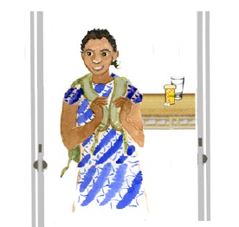
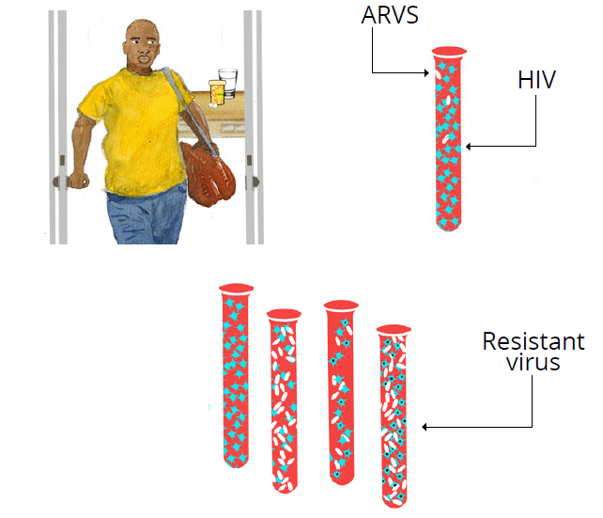
7. Viwango vya virusi viko JUU
HIV haijadhibitiwa na inadhuru mwili na ubongo wako.
Hili huenda likatokea ikisahau au ukikosa kutumia dawa zako za ARV kwa siku kadhaa.
Kama umekuwa ukitumia dawa zako za ARV kila siku huenda virusi havikubali dawa. Huenda zimebadilika na ARV hazifanyi kazi tena.
Sugu virusi

Slide 20
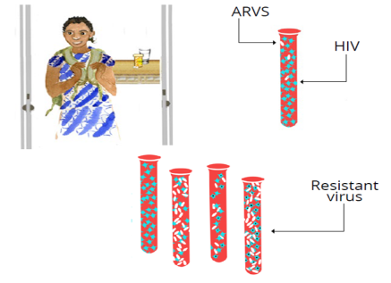
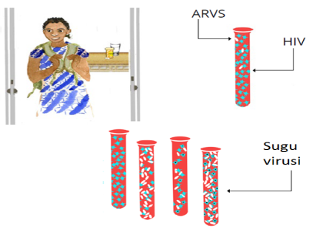
7. Viwango vya virusi viko JUU
UJUMBE MUHIMU:
Hii inamaanisha kwamba HIV inatokeza virusi nyingi na inadhuru mwili wako.
Hili huenda likatokea ikisahau au ukikosa kutumia dawa zako za ARV kwa siku kadhaa.
Kama umekuwa ukitumia dawa zako za ARV kila siku huenda virusi havikubali dawa. Huenda zimebadilika na ARV hazifanyi kazi tena.
VIPENGELE VYA KUZUNGUMZIA:
Matokeo ya kipimo cha viwango vya virusi viko juu [ingiza matokeo ya mgonjwa], lengo ni kuiweka chini iwezekanavyo.
Hii ina maana kwamba HIV inatengeneza virusi zaidi mwilini.
Hii inaweza kuwa kwa sababu hautumii ARV vizuri.
Kwa kuwa kuna virusi vingi kwenye damu, mfumo wako wa kinga (ulinzi) hudhoofika na kusababisha seli zako za CD4 kuwa chini. Hii inaweza kuathiri ubongo, moyo, ini na figo, na kukufanya uwe mgonjwa.
Ikiwa ARV hazitatumiwa vizuri, virusi hivi vinaweza kubadilika na kuwa "sugu" kwa ARV, ambayo ina maana kwamba hata kama zitatumiwa vizuri, hazitafanya kazi tena.
Ukiwa na idadi kubwa ya virusi ni rasihi kuambukiza mwenzio HIV, na hivyo inafaa kutumia mpira wa kondomu wakati wote
Kutumia ARV kupunguza idadi yako ya virusi kunaweza kuzuia kuambukiza mtoto wako HIV ukiwa na mimba au unaponyonyesha.
Tupitie kwa Pamoja:
Je, ni sababu gani zinazowezekana za viwango vya juu vya virusi?
Ni nini kinachoweza kufanyika wakati viwango vyako vya virusi viko juu?
Ni nini kizuri kuhusu viwango vya chini vya virusi?
Unafikiria ni muhimu aje kwa afya yako ya muda mrefu?
Unafikia ni nini hufanyika ukikosa kutumia ARV mara kwa mara?
Maagizo kwa Watoa Huduma:
Kumbuka utumie lugha isio ya kuhukumu na yenye heshima - usilaumu au kukosoa:
"Ninafuraha kwamba ulikuja kupata matokeo yako ya kipimo cha viwango vya virusi. Sasa tunaweza kukusaidia kushughulikia kupunguza viwango vya virusi."

Slide 21
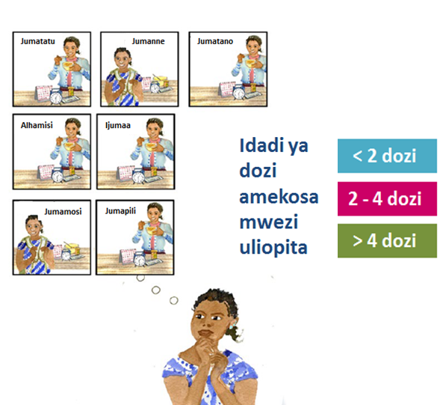
8. Unatumia aje ARV?
Inaweza kuwa vigumu kutumia ARV kila siku.
Wacha tuongee jinsi unavyotumia ARV na tuone kama tunaweza kufanya iwe rahisi kwako kuzitumia kila siku.

Slide 22
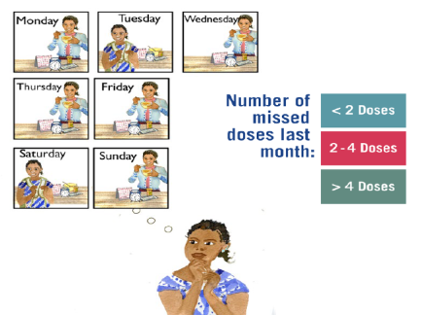
8. Unatumia aje ARV?
UJUMBE MUHIMU:
Inaweza kuwa vigumu kutumia ARV kila siku.
Wacha tuongee jinsi unavyotumia ARV na tuone kama tunaweza kufanya iwe rahisi kwako kuzitumia kila siku.
VIPENGELE VYA KUZUNGUMZIA:
Watu wengi huona ni vigumu kutumia ARV kila siku.
Watu wengi wana matatizo ya kutumia vidonge vyao wakati fulani.
Tafadhali fikiria kipindi cha nyuma kama WIKI moja iliyopita, unafikiria ni dozi ngapi (siku) za ARV ulizokosa?
Hii ilikuwa wiki ya kawaida?
Na kuhusu mwezi uliopita?
Maagizo kwa Watoa Huduma
Idadi ya dozi zilizokosekana kwa mwezi | Kategoria ya utiifu
Nidhamu ya wagonjwa kutumia dawa mara moja kila siku
< dozi 2 | Mzuri
dozi 2-4 | Wastani
> dozi 4 | Mbaya
Nidhamu ya wagonjwa kutumia dawa mara mbili kila siku
< dozi 4 | Mzuri
dozi 4-8 | Wastani
> dozi 8 | Mbaya
Kubainisha Utiifu
Muulize mgonjwa kukumbuka wiki iliyopita na ni dozi ngapi alizokosa.
Ulika kama hii ni kawaida.
Bainisha ni dozi ngapi alizokoza katika mwezi uliopita.
Kwa kutumia jedwali upande wa kushoto, bainisha kama utiifu wa mgonjwa ni mzuri, wastani au mbaya.
Kuchukua Dawa
Pitia maelezo kuhusu kuchukua dawa kama yanapatikana au uliza mgonjwa ni lini ilikuwa siku ya mwisho kuchukua dawa.
Kuchelewa au kutokuwa thabiti katika kuchukua dawa kunaweza kuashiria matatizo ya utiifu.
Hati
Kamilisha safuwima ya kwanza ya kikao cha 1 kilichoimarishwa cha utiifu kwenye Zana Iliyoimarishwa ya Mpango wa Utiifu na uweke alama utiifu kama mzuri, wastani, au mbaya, kulingana na idadi ya dozi zilizokosekana kwa mwezi (kulingana na jedwali).

Slide 23
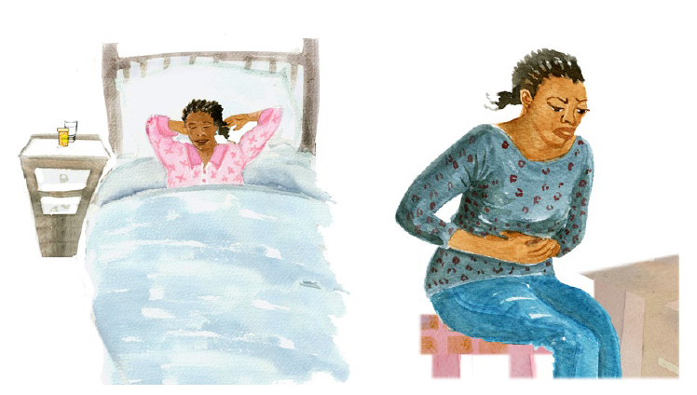
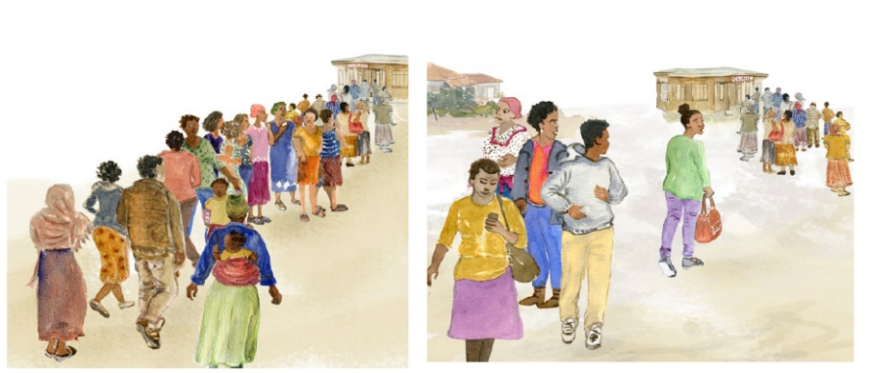
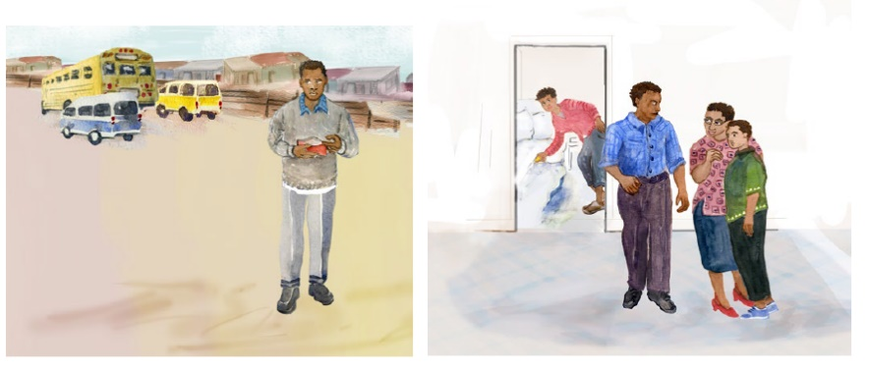
9. Kuna magumu gani ya kutumia ARV?
Pamoja tutakagua jinsi unavyotumia ARV zako.

Slide 24
10. Kuna magumu gani ya kutumia ARV?
UJUMBE MUHIMU:
Kwa pamoja tutapitia jinsi unavyotumia ARV.
VIPENGELE VYA KUZUNGUMZIA:
Ni vizuri kwamba ulirudi kuchukua matokeo yako, kwa kurudi tena, unachukua hatua za yako.
Ningependa kuongea na wewe zaidi kuhusu changamoto zozote unazoweza kuwa unakabiliana nazo wakati unatumia ARV.
Tafadhali jihisi huru kunieleza kuhusu changamoto unazokabiliana nazo; ninauliza kwa sababu ninataka kujaribu kupata njia za kuifanya iwe rahisi zaidi.
Unaweza kukumbuka na kuelezea hali zilizofanya ukose dozi ya mwisho?
Maagizo kwa Watoa Huduma:
Chunguza vikwazo na changamoto na mgonjwa.
O: Maswali ya kawaida (Epuka maswali ambayo yanajibiwa Ndiyo/Hapana), kwa mfano:
Je, ni nini huifanya iwe vigumu kutumia ARV zako kila siku?
Ni nini ulichokifanya tayari kujaribu na kutumia ARV zako kila siku?
Unafikiria ni nini kinachoweza kufanyika ukiendelea kutumia ARV zako kama unavyofanya sasa?
VIKWAZO | MASWALI YA VIKWAZO VYA KUZIPATA
BINAFSI
Unyanyapaa na ubaguzi | Je, unahofia watu watagundua kuwa una HIV? Je, hiyo inakuzuia kuja katika kliniki au kutumia ARV?
Kutojua | Unaweza kunieleza majina ya ARV zako? Unaelewa aje kuhusu jinsi unavyostahili kutumia ARV (k.m. wakati wa siku, kiasi [ikiwa ni kiowevu], ni ngapi [ikiwa ni vidonge]? Unaelewa aje kuhusu lengo la ARV?
Madhara | Je, ARV zimeadhiri unavyohisi? Unafikiria ARV zimefanya ukahisi mgonjwa kwa njia yoyote? Ikiwa ndiyo, elezea matatizo yaliyosababishwa (k.m. kichefuchefu, kuhara, matatizo ya kulala).
Kusahau | Umewahi kusahau au wewe husahau mara kwa mara kutumia ARV? Je, wewe huzitumia kwa wakati uliowekwa kwa siku? Je, ni mbinu gani ya kukumbuka/kujikumbusha unayotumia ili kumeza ARV zako?
Kuhisi vizuri | Unatumia ARV hata wakati unahisi vizuri?
Ugonjwa wa kimwili | Je, umekuwa na ugonjwa ambao umekuzuia kutumia ARV?
Matumizi ya pombe / dawa za kulevya | Je, wewe hunywa pombe au kutumia dawa za kulevya? Unafikiria kwamba hizi zinaathiri uwezo wako wa kutumia ARV?
Masuala ya kihisia / mfadhaiko | Hisia zako ziko vipi kwa ujumla? Umekuwa ukihisi huzuni au kuchanganyikiwa? Kama ndiyo, hii imeathiri uwezo wako wa kutumia ARV?
Hati
Andika vikwazo maalum ulivyovitambua na mgonjwa kwenye Zana Iliyoimarishwa ya Mpango wa Utiifu.

Slide 25
9. Kuna magumu gani ya kutumia ARV?
Pamoja tutakagua jinsi unavyotumia ARV zako.

Slide 26
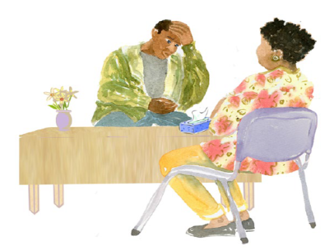
10. Je, kwa nini ni vigumu kwako kutumia ARV?
UJUMBE MUHIMU:
Kwa pamoja tutapitia jinsi unavyotumia ARV.
VIPENGELE VYA KUZUNGUMZIA:
Tuendelee kuchunguza changamoto zozote unazokabiliana nazo wakati unatumia ARV (vikwazo vya kibinafsi na kifamilia).
Maagizo kwa Watoa Huduma:
Toa muhtasari wa ulichojifunza kutoka kwa mgonjwa kuhusu vikwazo vyovyote maalum vilivyotambuliwa kwenye kadi hii.
VIKWAZO | MASWALI YA VIKWAZO VYA KUZIPATA
BINAFSI (inaendelea)
Mzigo wa vidonge | Je, idadi ya vidonge au kiasi cha uowevu ni changamoto kwako?
Kupoteza/vidonge kuisha | Je, umepoteza au kuishiwa na ARV?
Matatizo ya usafiri | Una ugumu wa kufika kwenye kituo cha afya ili kuchukua ARV? Ikiwa ndiyo, sababu ni zipi (k.m. umbali, gharama, kazi)? Unajua jinsi ya kufika kwenye kliniki? Ni msaada upi unaohitaji ili kufika kwenye kliniki?
Ugumu wa kupanga | Je, umewahi kuwa na shughuli nyingi sana au mabadiliko ya ratiba ambayo yalifanya iwe vigumu kuchukua ARV? Je, ni nani anayewajibika kwa kuweka miadi yako na kufuatilia zitakuwa lini? Je, unahisi kwamba unajua jinsi ya kuweka miadi? Ni nambari gani unaweza kupiga? Ni nani unaweza kuongea na yeye?
FAMILIA
Kushiriki na wengine | Umewahi kushiriki ARV zako na wengine?
Hofu ya kufichua | Je, umefichua hali yako ya HIV kwa familia yako au mpenzi wako?
Mahusiano na familia/mpenzi | Je, familia au mpenzi wako hajakuwa akikusaidia au kukuzuia kuchukua ARV?
Kutoweza kulipa | Je, kliniki au ada nyingine zimekuzuia kuchukua ARV?
Kutokuwa na chakula | Je, ukosefu wa chakula cha kutosha umewahi kuwa tatizo la kuchukua ARV?
A: Thibitisho, kwa mfano:
Ninashukuru kwamba unaweza kuwa mwaminifu kuhusu njia unayotumia ARV.
Kwa hakika wewe ni mtu mbunifu kudhibiti changamoto nyingi sana.
Umejitahidi sana kutumia dawa zako licha ya changamoto hizi.
Hati
Andika vikwazo maalum ulivyovitambua na mgonjwa kwenye Zana Iliyoimarishwa ya Mpango wa Utiifu.

Slide 27
11. Je, kwa nini ni vigumu kwako kutumia ARV?
UJUMBE MUHIMU:
Kwa pamoja tutapitia jinsi unavyotumia ARV.
VIPENGELE VYA KUZUNGUMZIA:
Tuendelee kuchunguza changamoto zozote unazokabiliana nazo wakati unatumia ARV (vikwazo vya kitaasisi na kijamii).
Maagizo kwa Watoa Huduma
VIKWAZO | MASWALI YA VIKWAZO VYA KUZIPATA
TAASISI/JAMII
Kuisha kwa dawa | Umewahi kwenda kwenye kituo cha afya na ukapata kwamba hakuna ARV zinazopatikana, au ukapewa kiasi kidogo tu?
Muda mrefu wa kusubiri | Umewahi kutoka kwenye kituo cha afya kabla ya kupokea ARV zako kwa sababu ya muda mrefu wa kusubiri?
Unyanyapaa na ubaguzi | Je, unahofia watu katika jamii watagundua kuwa una HIV? Je, hiyo inakuzuia kuja katika kliniki au kutumia ARV?
Maafa ya kisiasa/vita/asilia | Je, kuna wakati ambao haijakuwa salama kwako kuchukua ARV kutoka kwa kituo cha afya?
Toa muhtasari wa ulichojifunza kutoka kwa mgonjwa kuhusu vikwazo vyovyote maalum vilivyotambuliwa kwenye kadi hii kwa kutumia Usikilizaji Makini au Taarifa za Muhtasari, kwa mfano:
Kwa hivyo ulisema unakasirika unapofikiria kuhusu kutumia ARV zako na hiyo inaifanya iwe vigumu sana.
Acha nione kama ninaelewa hadi sasa. Kwa sababu ya umbali unaolazimika kusafiri na muda mrefu wa kusubiri kwenye kliniki ni vigumu kuhudhuria miadi yako yote.
Hati
Andika vikwazo maalum ulivyovitambua na mgonjwa kwenye Zana Iliyoimarishwa ya Mpango wa Utiifu.

Slide 28
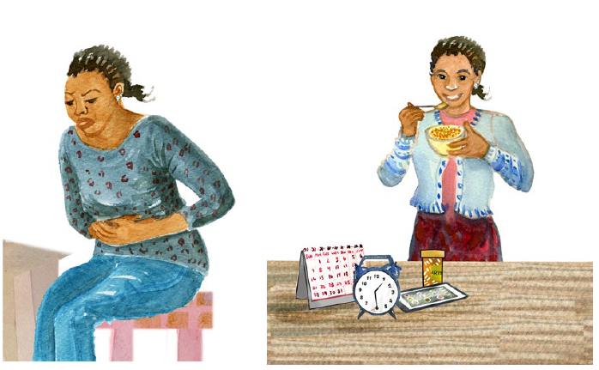
12. Vidokezo vya kuboresha kutumia ARV
Together we will find ways to make taking ARVs better for you.

Slide 29
12. Vidokezo vya kuboresha kutumia ARV
UJUMBE MUHIMU:
Kwa pamoja tutapata njia za kufanya kutumia ARV kuwa bora kwako.
VIPENGELE VYA KUZUNGUMZIA:
Ninashukuru kwamba unaweza kuwa mwaminifu kuhusu changamoto za kutumia ARV.
Ninachosikia ukisema ni… (toa muhtasari wa changamoto na vikwazo vikuu).
Tuchunguze njia ambazo tunaweza kufanya iwe bora zaidi kwako kutumia ARV.
Je, una dhana zozote za jinsi ya kuifanya iwe rahisi kutumia ARV katika kukabiliana na kila kikwazo tulichojadili?
Kukosa zaidi ya dozi mbili au tatu kwa mwezi kunaweza kusababisha dawa kutofanya kazi vizuri.
Maagizo kwa Watoa Huduma
VIKWAZO | HATUA ZA KUSHUGHULIKIA VIKWAZO NA KUBORESHA UTIIFU
BINAFSI
Kutojua | Ushauri wa kibinafsi kwa elimu msingi ya HIV /ARV | Ushauri wa kundi/kundi la usaidizi wa wanarika | Maagizo yaliyoandikwa
Madhara | Kichefuchefu → meza na chakula, dawa ya kuzuia kutapika Maumivu ya kichwa → paracetamol, tathmini kama kuna homa ya uti wa mgongo. | Kuhara → tumia dawa ya kuzuia kuhara ikiwa hakuna maambukizo, kunywa maji Uchovu → kagua Hgb, zingatia dawa mbadala ikiwa unatumia AZT | Wasiwasi/hofu→ meza kabla ya kulala
Kusahau | Kipangia dawa (k.m. kikasha cha vidonge) Rafiki au mtu wa kukusaidia katika matibabu Matibabu Yanayosimamiwa Moja kwa Moja | Ratiba inayoonekana ya dawa (k.m. kalenda, jarida/taarifa) Hesabu ya vidonge katika kikao kinachofuata | Vifaa vya kukumbusha (k.m simu, SMS, kengele) Meza dawa kwa kuchelewa, usiruke kumeza dawa
Kuhisi vizuri | ELimu msingi ya HIV/ARV
Ugonjwa wa kimwili | Huduma ya matibabu ili kushughulikia magonjwa sugu | Matibabu Yanayosimamiwa Moja kwa Moja | Rafiki wa kusaidia na matibabu
Baada ya kutoa vidokezo, uliza kama inasaidia au kama kuna maswali:
"Kuna uwezekano gani unafikiria kwamba hii itakusaidia?"
Kuna uwezekano gani wa kujaribu…?”
"Ni maswali gani unayo kuhusu...?"
Hati
Andika hatua zilizopangwa za kushughulikia vikwazo vilivyotambuliwa na mgonjwa kwenye Zana Iliyoimarishwa ya Mpango wa Utiifu.

Slide 30
13. Vidokezo vya kuboresha kutumia ARV
Kwa pamoja tutapata njia za kufanya kutumia ARV kuwa bora kwako.

Slide 31
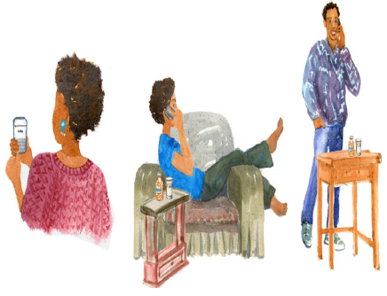
13. Vidokezo vya kuboresha kutumia ARV
UJUMBE MUHIMU:
Kwa pamoja tutapata njia za kufanya kutumia ARV kuwa bora kwako.
VIPENGELE VYA KUZUNGUMZIA:
Tuendelee kuchunguza njia ambazo zinaweza kufanya kutumia ARV kuwa bora zaidi (kibinafsi).
VIKWAZO | HATUA ZA KUSHUGHULIKIA VIKWAZO NA KUBORESHA UTIIFU
BINAFSI (inaendelea)
Mfadhaiko | Uchunguzi na udhibiti wa mfadhaiko | Ushauri wa kibinafsi Kundi la msaada wa wanarika | Rafiki wa kusaidia na matibabu
Mzigo wa vidonge | Badilisha kwa mchanganyiko uliyowekwa wa dozi au dozi ya mara moja kwa siku ikiwa inawezekana
Kupoteza/vidonge kuisha | Mgao wa ziada wa vidonge | Kundi la kuchukua dawa | Elimisha mgonjwa kuarifu kituo kama itafanyika
Matatizo ya usafiri | Kundi la kuchukua dawa | Mgao wa miezi mitatu kama inawezekana | Kundi la ART
Imani za afya | Ushauri wa kibinafsi kwa elimu msingi ya HIV /ARV | Ushauri wa kundi | Kundi la msaada wa wanarika
Ugumu wa kupanga | Elimu (k.m. changanya na utaratibu wa kila siku kama vile wakati wa kulala au kusugua meno) Mgao wa miezi mitatu kama inawezekana | Vifaa vya kukumbusha (k.m simu, SMS, kengele) Kundi la ART | Rafiki wa kusaidia na matibabu Weka vidonge vichache vya ARV katika maeneo tofauti (k.m. kazini) ili kufikia kwa urahisi
Matumizi ya pombe au dawa za kulevya | Matibabu mbadala ya Opioid Ushauri wa kibinafsi | Matibabu Yanayosimamiwa Moja kwa Moja | Kundi la msaada wa wanarika
Maagizo kwa Watoa Huduma
Shirikianeni ili kupata hatua, kwa mfano:
"Ni nini tayari umejaribu?"
"Umefikiria sana kuhusu suala hili, kuna njia gani nyingine za kutatua tatizo hili?"
Hati
Andika hatua zilizopangwa za kushughulikia vikwazo vilivyotambuliwa na mgonjwa kwenye Zana Iliyoimarishwa ya Mpango wa Utiifu.

Slide 32
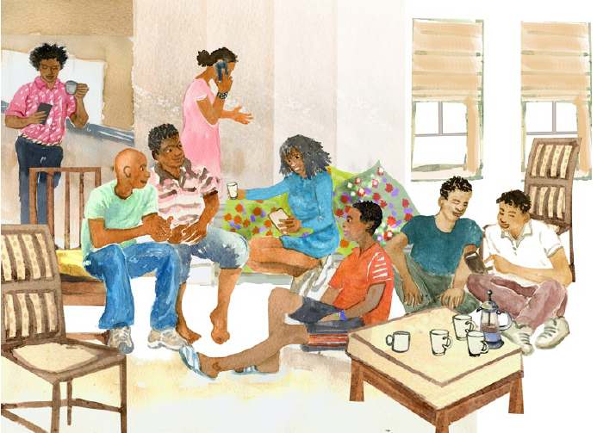
14. Vidokezo vya kuboresha kutumia ARV
Kwa pamoja tutapata njia za kufanya kutumia ARV kuwa bora kwako.

Slide 33
14. Vidokezo vya kuboresha kutumia ARV
UJUMBE MUHIMU:
Kwa pamoja tutapata njia za kufanya kutumia ARV kuwa bora kwako.
VIPENGELE VYA KUZUNGUMZIA:
Tuendelee kuchunguza njia ambazo zinaweza kufanya kutumia ARV kuwa bora zaidi (kinyumbani na kitaasisi/kijamii).
VIKWAZO |  | HATUA ZA KUSHUGHULIKIA VIKWAZO NA KUBORESHA UTIIFU
FAMILIA
Kushiriki na wengine |  | Ushauri wa kibinafsi kwa elimu msingi ya HIV /ARV | Ushauri wa kundi | Wezesha kuandikishwa katika huduma/PrEP kwa wanafamilia
Hofu ya kufichua |  | Ushauri wa kibinafsi Rafiki wa kusaidia na matibabu Ushauri na kupimwa kwa wanandoa | Ushauri wa kundi Chupa cha vidonge kisichokuwa na alama | Kundi la msaada wa wanarika Kundi la ART
Mahusiano na familia/mpenzi |  | Ushauri wa kundi
Kutoweza kulipa |  | Rejelea mhudumu wa jamii, mhudumu wa wanarika au NGO
Kutokuwa na chakula |  | Rejelea mhudumu wa jamii, mhudumu wa wanarika au NGO
TAASISI/JAMII
Muda mrefu wa kusubiri | Huduma inayoongozwa na muuguzi au ya jamii |  | Mgao wa miezi mitatu ikiwezekana | Kundi la ART
Unyanyapaa na ubaguzi | Ushauri wa kibinafsi/kundi |  | Kundi la msaada wa wanarika | Kundi la ART
Maafa ya kisiasa/vita/asilia | Ushauri wa kibinafsi |  | Usimamiaji wa kesi
Maagizo kwa Watoa Huduma
Toa mapendekezo ya kushinda vikwazo maalum ambavyo vimetambuliwa.
Hati
Andika hatua na marejeleo yoyote yanayohitajika kwenye Zana Iliyoimarishwa ya Mpango wa Utiifu.
Toa muhtasari wa matokeo na mpango uliofanywa. Kuwa na uvumilivu wa kurudia mpango huo.
Mweleze mgonjwa tarehe ifuatayo ya kufuatilia na kama ni ya kikao kingine cha utiifu au ya kurudia kipimo cha viwango vya virusi.

Slide 34
15. Msaada wa ziada wa kusaidia kutumia ARV
Kwa pamoja tutapata njia za kufanya kutumia ARV kuwa bora kwako.

Slide 35
15. Msaada wa ziada wa kusaidia kutumia ARV
Image from card front
UJUMBE MUHIMU:
Kwa pamoja tutapata njia za kufanya kutumia ARV zako kuwa bora kwako.
VIPENGELE VYA KUZUNGUMZIA:
Tuangalie kwa karibu zaidi vikwazo vichache vya kawaida vya kutumia ARV.
Kati ya maeneo tuliyoyajadili, ni tatizo gani kubwa unalo la kutumia ARV?
Haya ndiyo nimeyasikia ukisema. Nijulishe kama ninaelewa vizuri. [Kumbuka changamoto zilizotambuliwa]
Nenda kwenye kadi ya 16 (yenye lebo ya Kukumbuka kumeza ARV) kwa “husahau”
Nenda kwenye kadi ya 17 (yenye lebo ya Kuelewa ARV zako) kwa “ufahamu”
Nenda kwenye kadi ya 18 (yenye lebo ya Kuifanya iwe rahisi zaidi) kwa “madhara,” “masuala ya kihisia,” au “mzigo wa vidonge”
Nenda kwenye kadi ya 19 (yenye lebo ya Vidokezo vya kumeza vidonge" kwa "ugumu wa kumeza vidonge"
Nenda kwenye kadi ya 20 (yenye lebo ya Ni nani unayepaswa kumwambia na kwa nini) kwa “ufichuzi”
KWA VIJANA WOTE nenda kwenye kadi ya 20 (yenye lebo ya Kudhibiti ARV zako) baada ya kujadili hatua zingine.

Slide 36
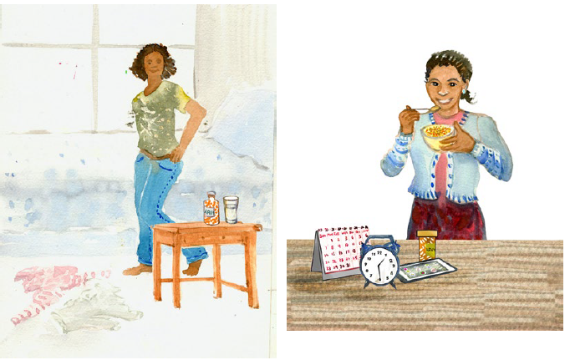
16. Kukumbuka kutumia ARV
Daima kukumbuka kutumia ARV inaweza kuwa vigumu.
Usipotumia dawa zako za ARV kila siku, idadi ya HIV katika mwili wako itakuwa juu na inaweza kudhuru mwili wako.

Slide 37
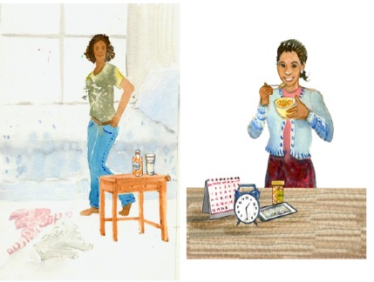
16. Kukumbuka kutumia ARV
UJUMBE MUHIMU:
Daima kukumbuka kutumia ARV inaweza kuwa vigumu.
Kukosa dozi za ARV kunaweza kuwa sababu ya viwango vya juu vya virusi ambazo zinaweza kudhuru mwili wako.
VIPENGELE VYA KUZUNGUMZIA:
Je, ni nini tayari umejaribu ili kukusaidia kukumbuka?
Nataka kuhakikisha ninaelewa. Ninachosikia ukisema ni [hali za kukosa dozi]. Hapa kuna baadhi ya mambo mengine ambayo watu wengine wameyapata kuwa ya maana:
Weka ARV mahali ambapo ni rahisi kukumbuka, karibu na kitu ambacho unakitumia kila siku, na uweke chupa ya maji hapo kama itahitajika.
Weka kengele kwenye simu yako kukukumbusha umeze ARV zako.
Msaidie kijani kuweka ukumbusho kwenye simu na umwonyeshe jinsi ya kufanya hivyo kama hajui.
Beba ARV ili ukisahau kabla ya kuondoka, una nyingine zilizosalia.
Tumia vikasha vya vidonge na kalenda kuweka alama na kufuatilia wakati ARV zimetumika siku hiyo.
Omba ARV za ziada kama hutaweza kurejea kwenye kituo cha afya kwa wakati unaofaa kwa mjazo wako wa dawa unaofuata.
Uliza: "Je, kuna mtu anayeweza kukusaidia kukumbuka kutumia ARV zako?"
Tupitie kwa Pamoja:
Kukumbuka kutumia ARV inaweza kuwa na changamoto. Ningependa kujua kutoka kwako kuhusu mambo machache tuliyoyajadili.
Je, ni mabadiliko gani unayopanga kuyafanya ili kukusaidia kukumbuka kutumia ARV zako?
Unafuatilia aje kama umetumia dawa zako?
Hati
Andika hatua zilizopangwa za kushughulikia vikwazo vilivyotambuliwa na mgonjwa kwenye Zana Iliyoimarishwa ya Mpango wa Utiifu.
Maagizo kwa Watoa Huduma:
Tambua na mgonjwa shughuli ya kila siku ambayo anaweza kupanga kumeza vidonge kwa wakati huo.
Ikiwa kuna njia nyingine kama vile DOT, msaada kwa wanarika, shule kukupa dawa, au msaada mwingine katika eneo, tathmini hitaji hilo na ujadili na mgonjwa.

Slide 38
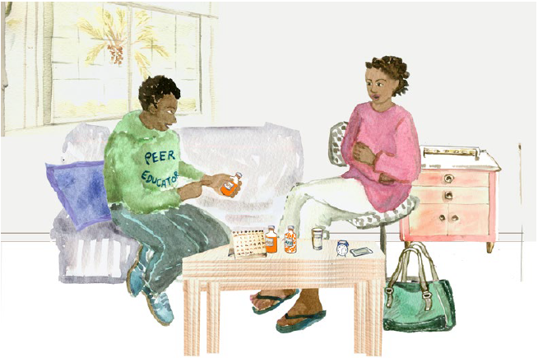
17. Kuelewa ARV zako
Ni jambo muhimu kujua jinsi ARV zinavyofanya kazi, uelewe jinsi na wakati wa kuzitumia na jinsi unavyoweza kuzuia madhara, na jinsi ya kuepuka madhara. Hili litakusaidia iwe rahisi kutumia ARV zako na kudimisha idadi ndogo ya virusi.

Slide 39
18. Kuelewa ARV zako
UJUMBE MUHIMU:
Ni jambo muhimu kujua jinsi ARV zinavyofanya kazi, uelewe jinsi na wakati wa kuzitumia na jinsi unavyoweza kuzuia madhara, na jinsi ya kuepuka madhara. Hili litakusaidia iwe rahisi kutumia ARV zako na kudimisha idadi ndogo ya virusi.
VIPENGELE VYA KUZUNGUMZIA:
Ni eneo gani ambalo mgonjwa ana ugumu mwingi nao?
Majina na marudio ya dawa
→ Mpe mafunzo na maelezo
Jinsi dawa zinavyofanya kazi
→ Pitia kadi za awali kabla ya ziara au kujibu maswali.
Imani za afya
→ Agiza mgonjwa kutumia ARV iwe anahisi vizuri au ni mgonjwa, isipokuwa iwe imebainishwa na daktari.
→Chunguza imani mahsusi kuhusu ARV na afya, kwa mfano:
"Je, umesikia watu wengine wakisema mambo mabaya kuhusu ARV?"
"Kuna matibabu mengine ambayo unadhania yanafanya kazi vyema kuliko ARV?"
Tupitie kwa Pamoja:
Tupitie maagizo haya tena ili tuone kama una maswali yoyote.
Je, unaweza kunieleza jinsi unavyoelewa ARV hufanya kazi na jinsi unavyopaswa kuzitumia, na vidokezo vya kuepuka madhara?
Mpe mgonjwa nyenzo zilizoandikwa ikiwa zinapatikana.
Hati
Andika hatua zilizopangwa za kushughulikia vikwazo vilivyotambuliwa na mgonjwa kwenye Zana Iliyoimarishwa ya Mpango wa Utiifu.

Slide 40
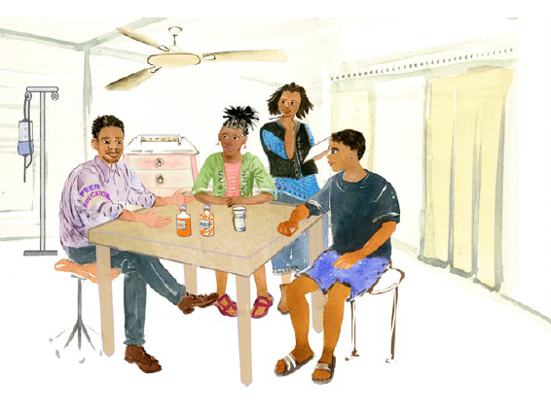
18. Kuifanya iwe rahisi
Kutumia ARV ni vigumu kwa sababu mambo yote mazuri huja "baadaye."
Wakati mwingine kuna mambo ambayo ni magumu kuhusu kutumia ARV ambayo yanafanyika leo – kama vile madhara.
Tujadili njia za kufanya kutumia ARV kuwa bora kwako.

Slide 41
18. Kuifanya iwe rahisi
UJUMBE MUHIMU:
Kutumia ARV ni vigumu kwa sababu mambo yote mazuri huja "baadaye."
Wakati mwingine kuna mambo ambayo ni magumu kuhusu kutumia ARV ambayo yanafanyika leo – kama vile madhara.
Tujadili njia za kufanya kutumia ARV kuwa bora kwako.
VIPENGELE VYA KUZUNGUMZIA:
Kudhibiti Madhara:
Meza na chakula (kichefuchefu/maumivu ya kichwa).
Tumia usiku (kusinzia/hisia).
Kudhibiti Hisia:
Watu wengi huhisi hasira, huzuni au kuogopa kuwa na HIV.
Kukasirishwa na ARV kunaweza kuifanya iwe vigumu kuzitumia kila siku. Wakati mwingine ukimeza dozi, watu huwa na mawazo kama vile "Nachukia kwamba ni lazima nitumie dawa hizi." Je, hii hukufanyikia?
Ugumu wa Kutumia VidongeL
Kula vyakula vyenye nguvu na harufu nzuri mara moja baada ya dozi ili kuficha ladha (kama vile peremende ya nanaa au tamu).
Jifunze vidokezo vya kujifunza kumeza vidonge (angalia kadi ya 18).
Weka kidonge kwenye kiasi kidogo cha chakula laini (kama asali au jemu) kwenye kijiko, na umeze dawa kutoka kwenye kijiko.
Vidokezo Vingine:
Jumuisha kutumia dawa na kitu kizuri au chenye furaha.
Tumia dawa pamoja na kishawishi.
Fikia mawazo kama "Ninajiweka mwenye afya" au "Ninatunza mwili wangu."
Ongea na ushiriki na marafiki unaowaamini na/au familia ili upate usaidizi.
Hati
Andika hatua zilizopangwa za kushughulikia vikwazo vilivyotambuliwa na mgonjwa kwenye Zana Iliyoimarishwa ya Mpango wa Utiifu.

Slide 42
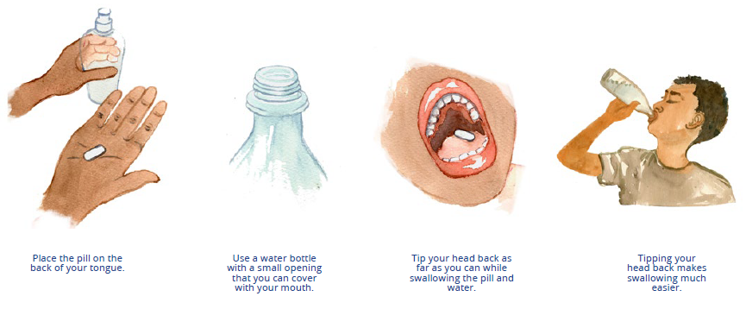
19. Vidokezo vya kumeza vidonge
Weka kidonge nyuma ya ulimi wako.
Tumia chupa ya maji yenye mdomo mdogo ili kufunika mdomo wako.
Inamisha kichwa chako nyuma kama uwezavyo unapokuwa ukimeza kidonge na maji.
Kuinamisha kichwa chako hufanya kumeza kuwa rahisi zaidi.
Kutumia maji ya chupa ni njia nzuri ya kusaidia kumeza vidonge.

Slide 43
19. Vidokezo vya kumeza vidonge
UJUMBE MUHIMU:
Kutumia maji ya chupa ni njia nzuri ya kumeza vidonge.
Weka kidonge nyuma ya ulimi wako.
Tumia chupa ya maji yenye mdomo mdogo ili kufunika mdomo wako.
Inamisha kichwa chako nyuma kama uwezavyo unapokuwa ukimeza kidonge na maji.
Kuinamisha kichwa chako hufanya kumeza kuwa rahisi zaidi.

Slide 44
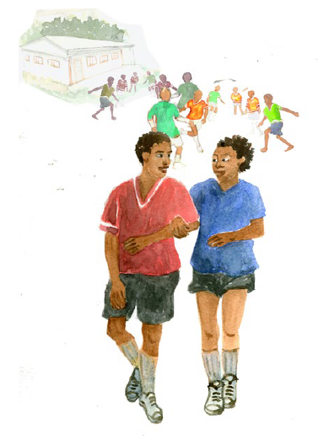
20. Ni nani unayepaswa kumwambia na kwa nini
Kushiriki hali yako na mtu unayemwamini kunaweza kukusaidia kutumia ARV zako kila siku.

Slide 45
20. Ni nani unayepaswa kumwambia na kwa nini
UJUMBE MUHIMU:
Kushiriki hali yako na mtu unayemwamini kunaweza kukusaidia kutumia ARV zako kila siku.
VIPENGELE VYA KUZUNGUMZIA:
Jinsi ya kulinda siri:
Tumia chupa ya vidonge isiyokuwa na alama.
Tumia vikasha vya vidonge badala ya chupa.
Fikiria kuhusu maeneo ambayo mgonjwa anaweza kuweka ARV mbali na macho ya wengine, lakini ambayo yanaonekana/kufikiwa kwa urahisi na mgonjwa.
Jadili njia za kuamua ni nani anayepasa kushiriki matokeo naye na jinsi ya kushiriki:
Ni sifa gani ambazo unafikiria zinafaa kuwa chaguo bora ya mtu wa kushiriki hali yako?
Kuna faida gani ya mtu kujua hali yako?
Unaamua aje kama unaweza kumwamini mtu?
Una wasiwasi kwamba unaweza kuathirika ukifichua hali yako ya HIV?
Ikiwa mgonjwa ako katika uhusiano:
Ni nini kinachoweza kumfaidi mpenzi wako ikiwa unatumia ARV zako kila siku?
Unafikiria mpenzi wako anaweza kukusaidia kutumia ARV zako?
Hati
Andika hatua zilizopangwa za kushughulikia vikwazo vilivyotambuliwa na mgonjwa kwenye Zana Iliyoimarishwa ya Mpango wa Utiifu.

Slide 46
21. Kudhibiti ARV zako
Kwa kudhibiti ARV zako, unajiweka katika hali ya kuishi maisha yenye afya.
Watu wengi bado hupata msaada kuwa wa maana, hata kama uko kwenye usukani.

Slide 47
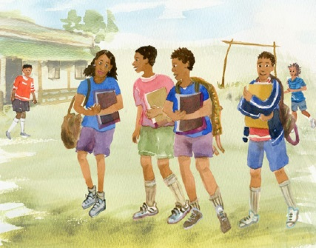
21. Kudhibiti ARV zako
UJUMBE MUHIMU:
Ukiweza kudhibiti ARV zako, unaweza kuishi maisha yako ukiwa na afya njema
Kushiriki hali yako na mtu unayemwamini kunaweza kukusaidia kutumia ARV zako kila siku.
VIPENGELE VYA KUZUNGUMZIA:
Ni wewe tu unayeishi katika mwili wako – ni kazi yako kuhakikisha unatumia ARV zako ili kuulinda.
Watu wengi wanapata msaada wa kutumia ARV, lakini mwishowe ni kazi yako.
Je, unaishi wapi? Ni nani anayeishi na wewe? Hii inaweza aje kuathiri unavyotumia ARV zako?
Je, ni nani anayekusaidia sasa kutumia dawa zako? Unafikiria hiyo inawezaje kubadilika baadaye?
Je, ni nani anayejua una HIV?
Ni nani anayeweza kukusaidia vizuri unapokuwa ukidhibiti ARV zako?
Nimesikia ukisema kuna mabadiliko mengi katika maisha yako sasa hivi, unafikiria hii inaweza kuathiri aje unavyotumia ARV zako?
Inaonekana una shughuli nyingi sana! Ninasikia ni muhimu kwako kuwa mwenye afya ili uweze kufanya shughuli hizo. Unafikiria kutumia ARV kunaweza aje kutoshea katika ratiba yako?
Tupitie kwa Pamoja:
Je, unafikiria ARV zitakusaidia?
Kuna matibabu mengine unayotumia kwa HIV yako?
Je, unatafuta msaada kutoka nje ya kliniki hii kwa HIV yako?

Slide 48
22. Ufuatiliaji wa jinsi unavyotumia ARV
Kwa pamoja tutapitia mpango uliofanywa wakati wa mwisho ili kuona jinsi unavyotumia ARV.

Slide 49
22. Ufuatiliaji wa jinsi unavyotumia ARV
UJUMBE MUHIMU:
Kwa pamoja tutapitia mpango uliofanywa wakati wa mwisho ili kuona jinsi unavyotumia ARV.
VIPENGELE VYA KUZUNGUMZIA:
Wakati wa mwisho tulipokutana, tulitambua_____ (jaza vikwazo vya kikao cha mwisho) na tukapanga_____ (jaza hatua zilizoamuliwa katika kikao cha mwisho) ili kukusaidia kutumia ARV.
Hiyo imekuwa aje?
Je, kuna changamoto zozote mpya za kutumia ARV?
Tafadhali fikiria kipindi cha nyuma kama WIKI moja iliyopita, unafikiria ni dozi ngapi (siku) za ARV ulizokosa?
Hii ilikuwa wiki ya kawaida?
Na kuhusu mwezi uliopita?
Ninaona umekuwa ukijitahidi sana. Una dhana zozote mpya za kufanya iwe rahisi zaidi kutumia ARV zako?
Tumia majedwali ya utathmini wa utiifu kwenye kadi za mapema ili kutafuta vikwazo na hatua mpya.
Maagizo kwa Watoa Huduma
Kwa mgonjwa ambaye viwango vyake vya awali vya virusi vilikuwa juu, viwango vya virusi vitarudiwa baada ya miezi mitatu ya "utiifu mwema." Mshauri mpokea huduma kuhusu ni lini kipimo cha kurudia viwango vya virusi kitafanywa.
Ikiwa utiifu ni wastani au mbaya, endelea na vikao vya utiifu vya kila mwezi kwa kutumia kadi kwenye bango hili na kurasa za ziada za Zana Iliyoimarishwa ya Mpango wa Utiifu hadi utiifu uwe mzuri.
Hati
Kamilisha safuwima ya kwanza ya kikao cha 2 kilichoimarishwa cha utiifu kwenye Zana Iliyoimarishwa ya Mpango wa Utiifu na uweke alama utiifu kama mzuri, wastani, au mbaya, kulingana na idadi ya dozi zilizokosekana kwa mwezi (kulingana na jedwali). Kamilisha safuwima mbili zilizosalia na vikwazo na hatua zozote mpya zilizopatikana na kupangwa.
Idadi ya dozi zilizokosekana kwa mwezi | Kategoria ya utiifu
Nidhamu ya wagonjwa kutumia dawa mara moja kila siku
< dozi 2 | Mzuri
dozi 2-4 | Wastani
> dozi 4 | Mbaya
Nidhamu ya wagonjwa kutumia dawa mara mbili kila siku
< dozi 4 | Mzuri
dozi 4-8 | Wastani
> dozi 8 | Mbaya

Slide 50
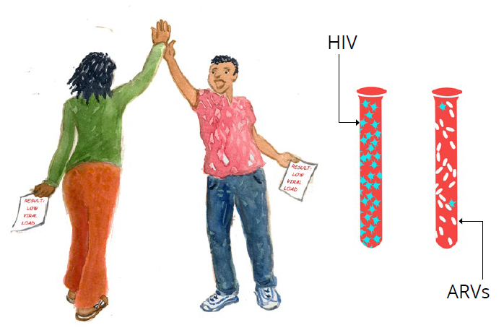
23. Umefanikiwa kupunguza viwango vyako vya virusi
Kipimo cha kurudia viwango vya virusi kiko chini !
Matibabu yanafanya kazi vizuri!

Slide 51
23. Umefanikiwa kupunguza viwango vyako
vya virusi
Picha kutoka mbele ya kadi
UJUMBE MUHIMU:
Umekuwa ukitumia ARV zako vizuri, dawa zinafanya kazi, na una afya nzuri.
VIPENGELE VYA KUZUNGUMZIA:
Viwango vya chini vya virusi (chini ya 1000) [ingiza matokeo ya mgonjwa hapa] ni ishara kwamba unatumia ARV zako vizuri na dawa zinafanya kazi.
Mabadiliko yako katika _______ (ingiza hatua) yamefanikiwa na unapata ARV unazostahili ili kuwa mzima.
Ni muhimu kwamba uendelee kutumia ARV zako kila siku ili uzuie HIV dhidi ya kutengeneza virusi zaidi na ili uweze kuwa mwenye afya.
Ni muhimu ufuatilie kiasi cha dawa unacho ili usiishiwe na ARV kabla ya miadi yako inayofuata.
Ukigundua kwamba dawa zinaisha, njoo kwenye kliniki hata kama huna miadi.
Tutakagua tena viwango vya virusi katika miezi sita ikiwa hakuna matatizo mapya au matatizo ya kutumia ARV.
Tafadhali mfahamishe mtoa huduma kama kuna matatizo yoyote ya kutumia ARV baadaye, ili aweze kukusaidia kuyashughulikia.
Tupitie kwa Pamoja:
Tupitie kwa ufupi viwango vya chini vya virusi ni nini, na mipango yako ya kuendelea kutumia ARV zako:
Kwa maneno yako mwenyewe, kuwa na viwango vya chini vya virusi inamaanisha nini?
Je. kwanini ni muhimu kuendelea na ARV?
Ni nini kilichokusaidia kukumbuka kutumia ARV zako?
Je, kuna mambo mengine mapya au unatarajia kutakuwa na mambo mapya ambayo itaifanya iwe vigumu wakati mwingine kutumia ARV zako?
Hati
Andika matokeo ya kipimo kilichorudiwa cha viwango vya virusi kwenye Zana Iliyoimarishwa ya Mpango wa Utiifu.
Maagizo kwa Watoa Huduma:
Tumia Kadi za 22 na 23 kwa wagonjwa ambao kipimo kilichorudiwa cha viwango vya virusi ni < 1,000.
Unaweza pia kupitia kadi za 2 na 3 kwa maelezo msingi ya viwango vya virusi.

Slide 52
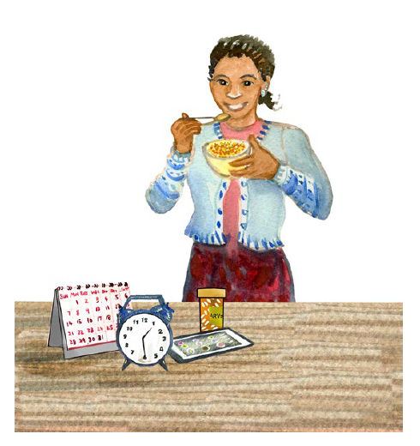
24. Kudumisha viwango vya virusi vikiwa chini
Viwango vyako vya virusi viko chini kwa hivyo unalinda afya, wapenzi, na ubongo wako.
Wewe ndiye bingwa wa afya yako mwenyewe, kwa kujitahidi kufikia lengo la matibabu unaweza kudumisha idadi ndogo ya virusi.

Slide 53
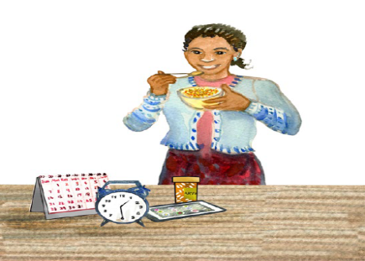
24. Kudumisha viwango vya virusi vikiwa chini
Picha kutoka mbele ya kadi
UJUMBE MUHIMU:
Viwango vyako vya virusi viko chini kwa hivyo unalinda afya yako na ya wapenzi wako.
Wewe ndiye bingwa wa afya yako mwenyewe, kwa kujitahidi kufikia lengo la matibabu unaweza kudumisha idadi ndogo ya virusi.
VIPENGELE VYA KUZUNGUMZIA:
Je, kuna yeyote anayekusaidia kutumia ARV zako? Nieleze unavyofanya hivyo.
Unafikiria hiyo inawezaje kubadilika baadaye?
Je, ni nani anayejua una HIV?
Ni nani anayeweza kukusaidia vizuri unapokuwa ukidhibiti HIV yako?
Je, kuna mabadiliko yanayoendelea katika maisha yako?
Unafikiria [mabadiliko hayo] yanawezaje kuathiri unavyotumia ARV zako?
Vidokezo vya ziada:
Weka ARV mahali ambapo ni rahisi kukumbuka, karibu na kitu ambacho unakitumia kila siku, na uweke chupa ya maji hapo kama itahitajika.
Weka kengele kwenye simu yako kukukumbusha umeze ARV.
Beba ARV ili ukisahau kabla ya kuondoka, una nyingine zilizosalia.
Tumia vikasha vya vidonge na kalenda kuweka alama na kufuatilia wakati dawa zimetumika siku hiyo.
Tupitie kwa Pamoja:
Je, unafikiria ARV zitakusaidia?
Kuna matibabu mengine unayotumia kwa HIV yako?
Je, unatafuta msaada kutoka nje ya kliniki hii kwa HIV yako?
Maagizo kwa Watoa Huduma:
Chunguza imani nyingine za afya au ugumu na ufichuzi/faragha. Kadi ya kupitia ya 17 (Kuelewa ARV zako), kadi ya 20 (ni nani unayepaswa kumwelezea na kwa nini), au kadi ya 21 (Kudhibiti ARV zako) katika maeneo haya zitaweza kusaidia.

Slide 54
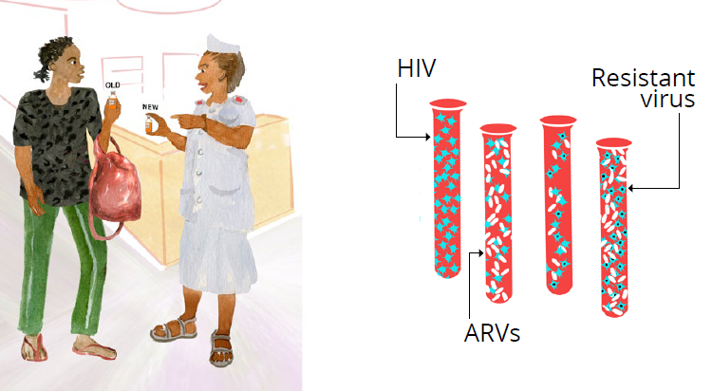
25. ARV hazifanyi kazi vizuri
Sugu virusi
Huenda virusi havikubali dawa, ambayo ina maana kwamba lazima zibadilishwe na ARV hazifanyi kazi tena.
Inapendekezwa ubadilishe ARV.

Slide 55
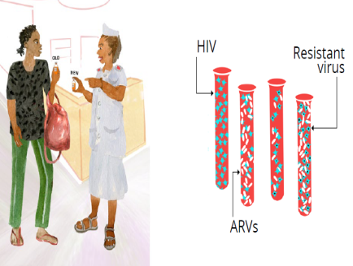
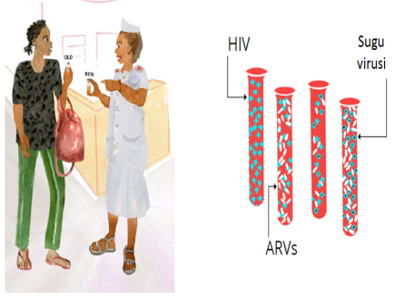
25. ARV hazifanyi kazi vizuri
UJUMBE MUHIMU:
Huenda virusi havikubali dawa, ambayo ina maana kwamba lazima zibadilishwe na ARV hazifanyi kazi tena.
Inapendekezwa ubadilishe ARV.
VIPENGELE VYA KUZUNGUMZIA:
Ninashukuru kwa juhudi zilizochukuliwa ili kufikia utiifu mzuri.
Ijapokuwa unatumia ARV kila siku, viwango vyako vya kurudiwa vya virusi viko bado juu.
Kuna uwezekano kwamba ARV zako hazifanyi kazi vizuri kwa sababu ya virusi kuwa sugu.
Ninaelewa hii inaweza kukatisha taa.
Tunatarajia sasa kwamba unaweza kutumia ARV kila siku, dawa hizi mpya zitapunguza viwango vya virusi na kukuweka mzima.
Tunapendekeza ubadilishe ARV kuwa _______________.
Toa maelezo tondoti kuhusu kanuni mpya.
Jadili madhara yanayowezekana na jinsi ya kuyaepuka/kuyadhibiti.
Toa maagizo yaliyoandikwa.
Ni muhimu sana kutumia ARV zako mpya ipasavyo.
Tafadhali mfahamishe mtoa huduma ikiwa una tatizo lolote ili uweze kupata usaidizi.
Ukianza kutumia dawa zingine, kama vile dawa za TB, tafadhali mfahamishe mtoa huduma mara moja.
Miadi yako inayofuata itakuwa ____________.
Tupitie kwa Pamoja:
Tumejadili maelezo mengi mapya. Ningependa kuhakikisha kwamba nimeelezea kila kitu vizuri na nimejibu maswali yako.
Je, unaweza kunieleza ulichoelewa kuwa hatua zinazofuata na ni kwanini tunakushauri kubadilisha ARV?
Kwa maneno yako mwenyewe, sugu au kukataa dawa ina maana gani?
ARV mpya ni gani na utazitumia aje?
Ni nini kilichokusaidia kutumia ARV zako? Itakuwa muhimu kufanya mambo haya sasa pia ili kutumia ARV mpya kama ulivyoagizwa na daktari.
Madi yako inayofuata iko lini?
Ikiwa una matatizo yoyote ya kutumia AR zako wakati huo, njoo kwenye kliniki.
Tutaangalia tena viwango vyako vya virusi katika miezi ____ ili kuona ARV mpya zinafanya kazi aje.
Je! Una maswali yoyote?
Hati
Andika ARV hizo mpya kwenye Zana Iliyoimarishwa ya Mpango wa Utiifu.
Maagizo kwa Watoa Huduma:
Katika ziara zitakazofuata tumia kadi zinazofaa za tathmini za utiifu na ushauri, na ufafanuzi wa matokeo ya viwango vya virusi. Kwa mfano, katika ziara ya kwanza ya ufuatiliaji baada ya kubadilishwa kwa ARV, tumia kadi zinazoanza na "Unatumia aje ARV?" (Kadi ya 7) ili kutathmini utiifu wa kanuni mpya na kutoa ushauri. Unaweza pia kupitia kadi za 2 na 3 kwa maelezo msingi ya viwango vya virusi.

